Slide 1


Thứ Tư, ngày 29 tháng 12 năm 2021
Ngày, giờ (tiết 1)

Slide 2




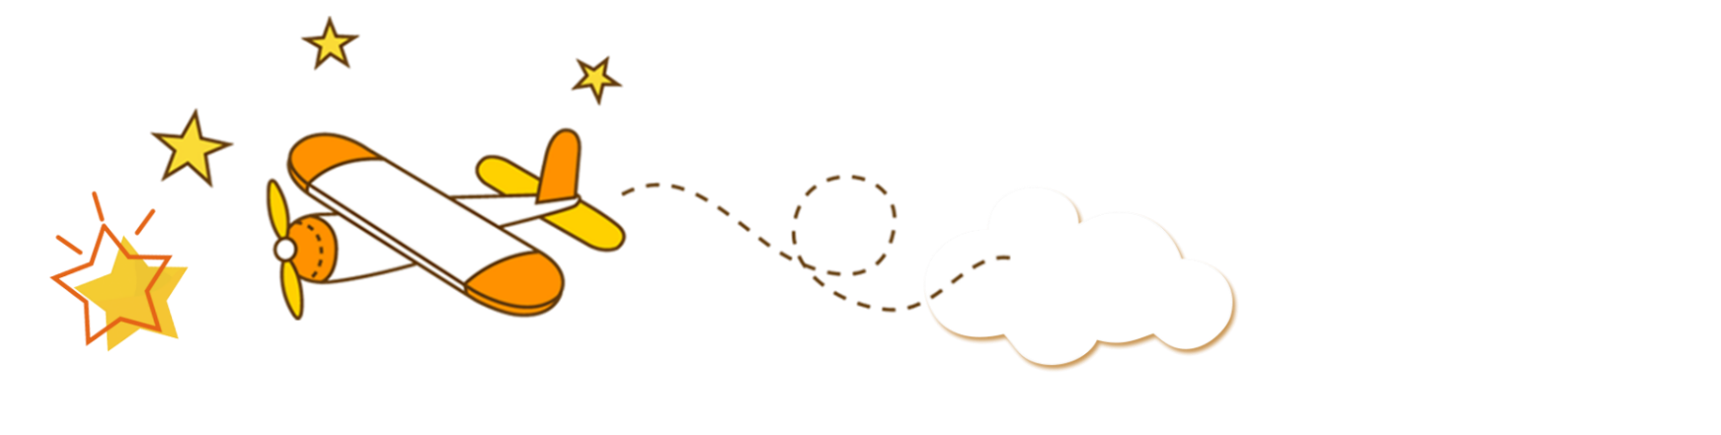



Slide 3
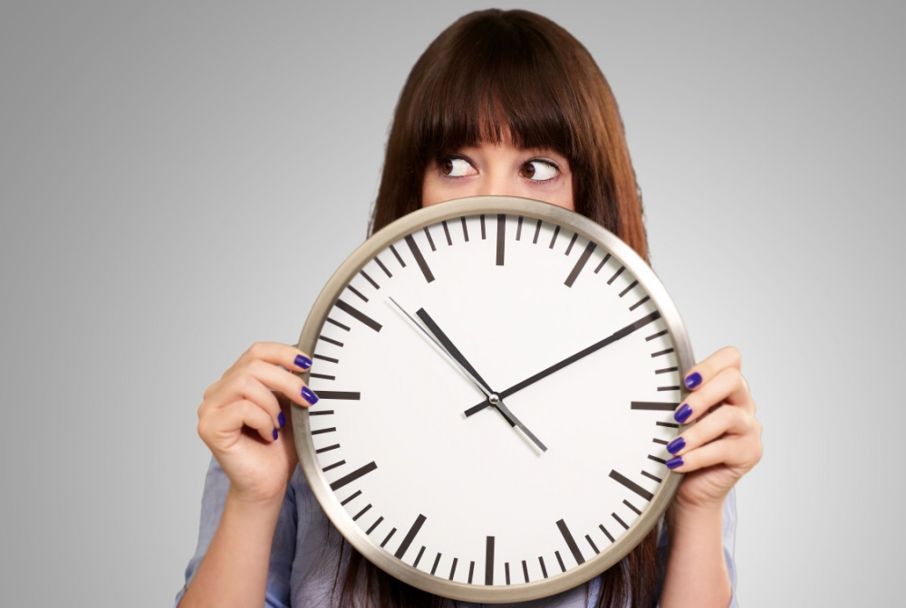

Trò chơi: “Đố bạn”
Một bạn xoay đồng hồ, 1 bạn đọc giờ tương ứng xuất hiện trên đồng hồ.

Slide 4


Slide 5
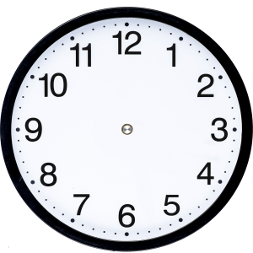

Bây giờ là 7 giờ, từ lúc 6 giờ đến bây giờ, chúng ta đã làm được những việc gì?
1 giờ
6 giờ
7 giờ

Slide 6

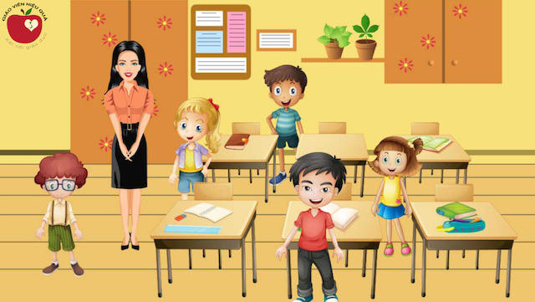
Bây giờ là 7 giờ, từ lúc 6 giờ đến bây giờ chúng ta đã làm những gì?
1. Em tới trường.
2. Em xếp hàng vào lớp.
3. Em chào cô giáo/ thầy giáo.
4. Em học bài.

Slide 7


Thời gian từ 6 giờ đến 7 giờ là mấy giờ (tiếng)?
Thời gian từ 6 giờ đến 7 giờ là 1 giờ (1 tiếng).
Giờ là một đơn vị đo thời gian.
1 giờ
6 giờ
7 giờ

Slide 8
Một ngày có bao nhiêu giờ?
Từ giờ nào đến giờ nào?
Một ngày có 24 giờ.
24 giờ trong một ngày được tính từ 12 giờ đêm hôm trước đến 12 giờ đêm hôm sau.

Slide 9
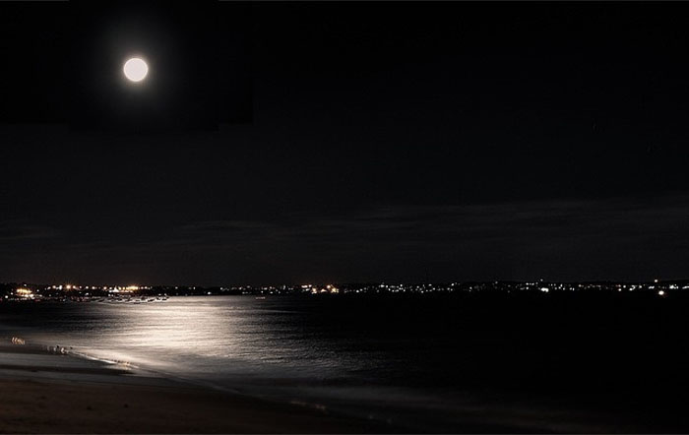

12 giờ đêm hôm trước
1ngày
24 giờ
12 giờ đêm hôm sau

Slide 10



Em thường làm gì trong 1 ngày?

Slide 11
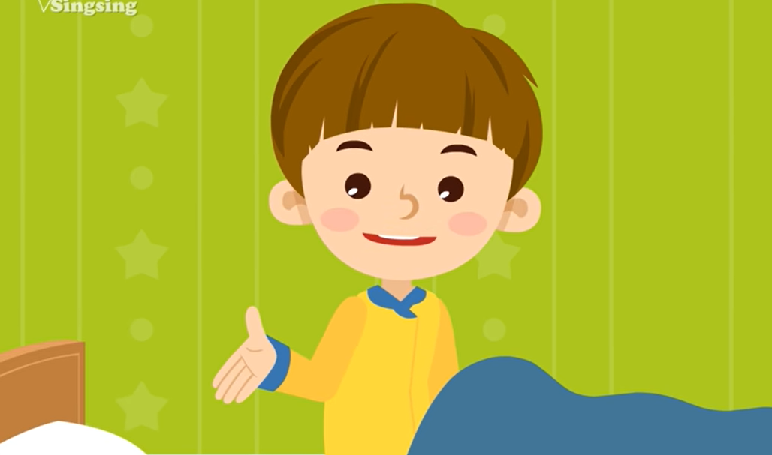
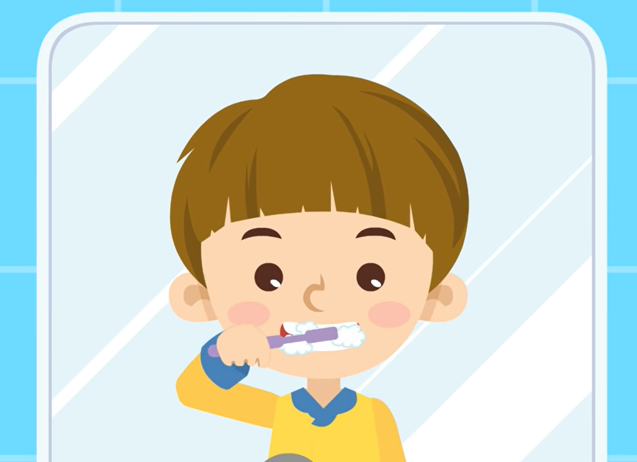
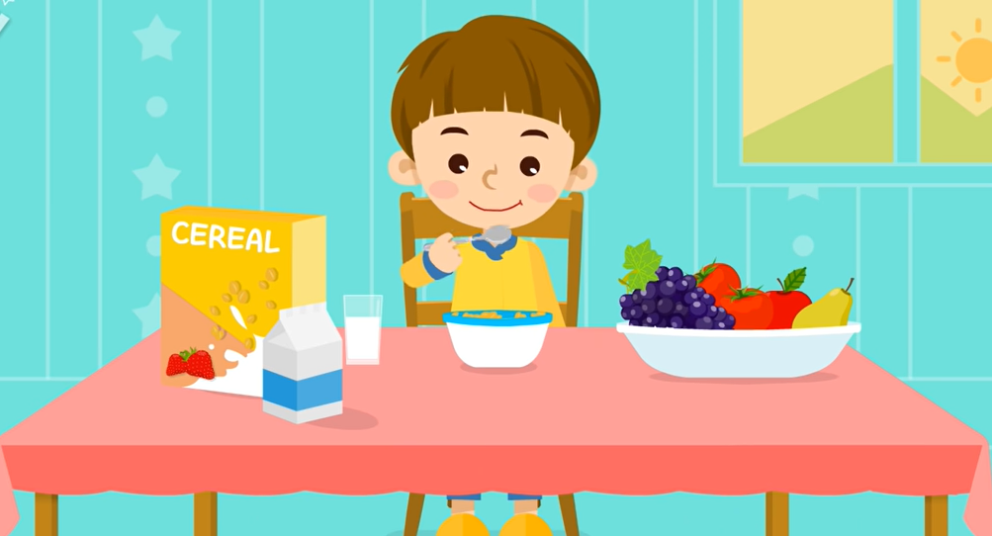
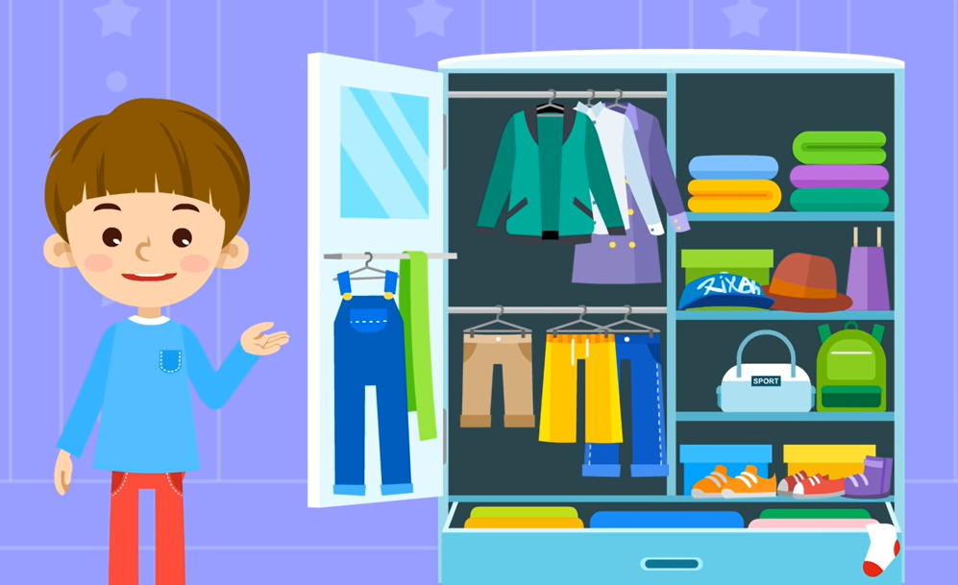
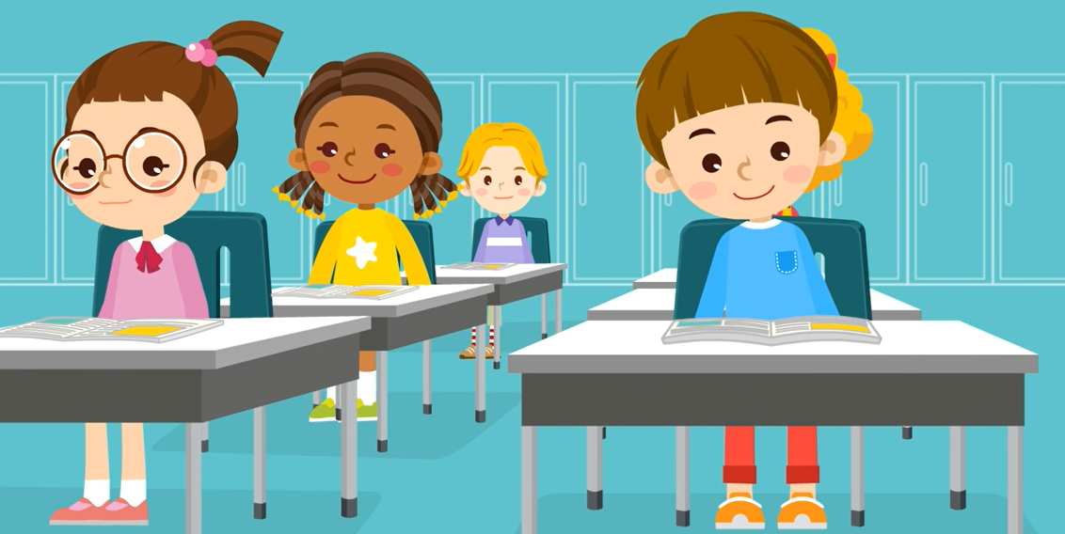
Buổi sáng, mình thường thức dậy lúc 6h30 sáng.
Sau đó làm mình vệ sinh cá nhân, ăn sáng, thay đồ và đi đến trường.
Chào các bạn, mình là Tin!

Slide 12

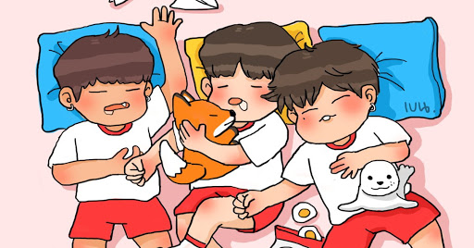
Buổi trưa, mình ăn cơm cùng các bạn và nghỉ trưa.

Slide 13
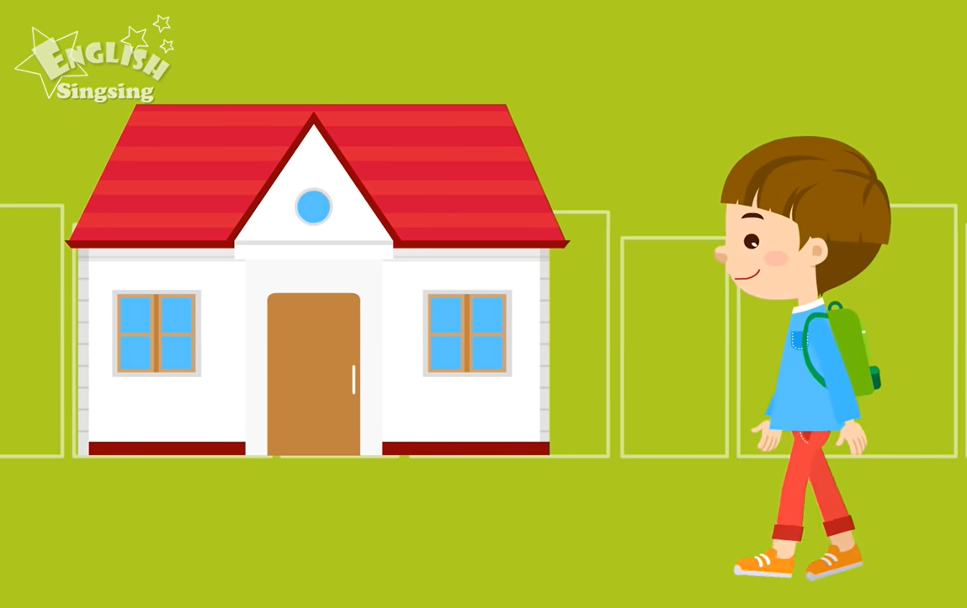
Buổi chiều, mình quay lại lớp học và về nhà.

Slide 14
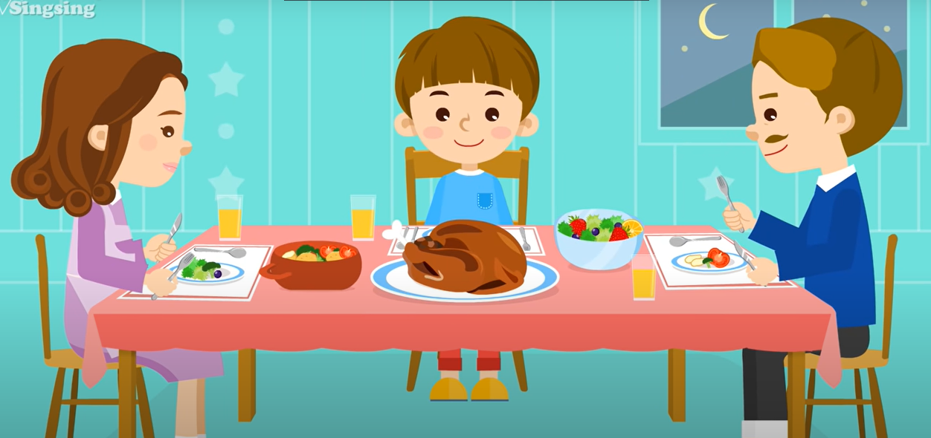
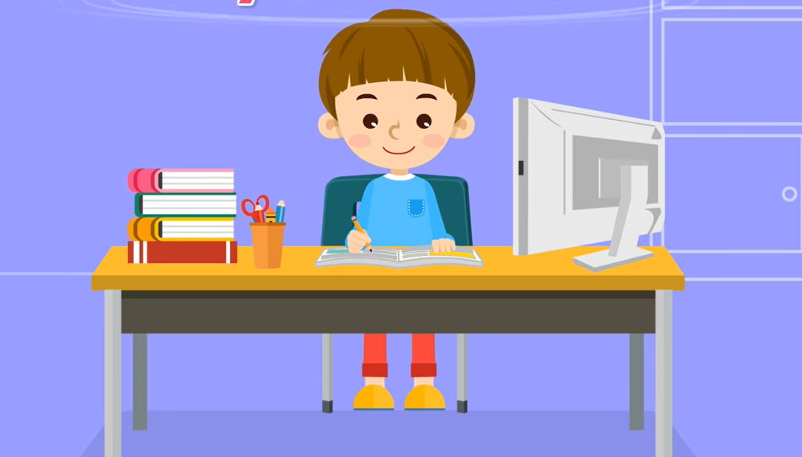
Buổi tối, mình ăn tối cùng ba mẹ và làm bài luyện tập.

Slide 15

Buổi tối, mình ăn tối cùng ba mẹ, làm bài luyện tập và đi tắm.

Slide 16
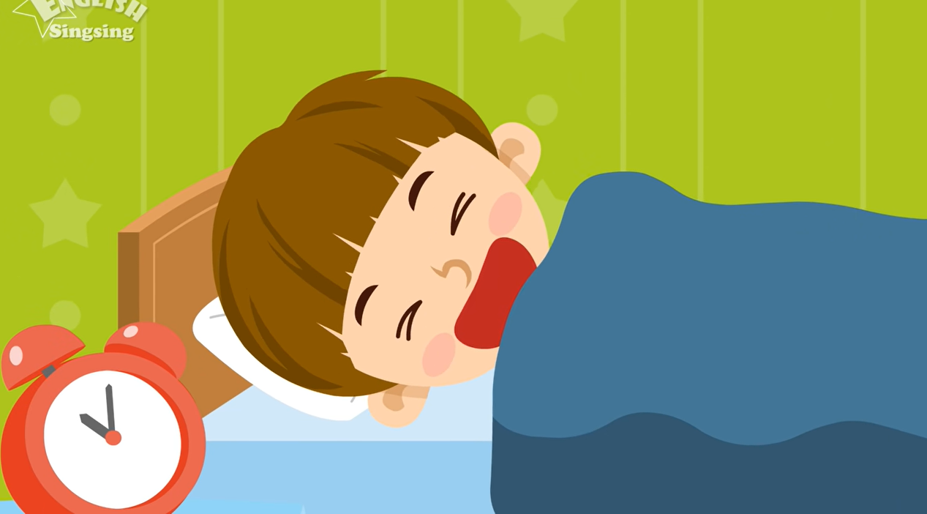
Cuối cùng mình đi ngủ lúc 10 giờ đêm đến 6h30 sáng.

Slide 17


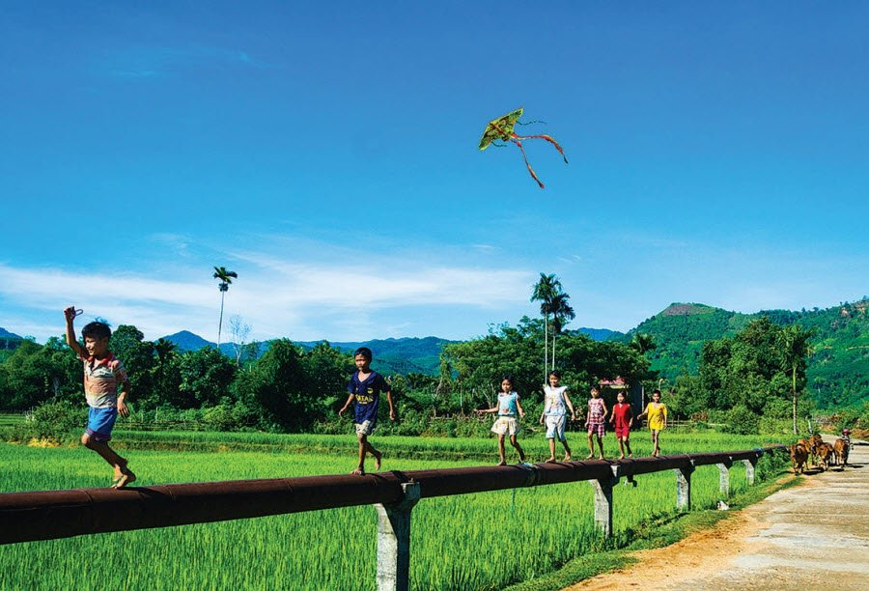
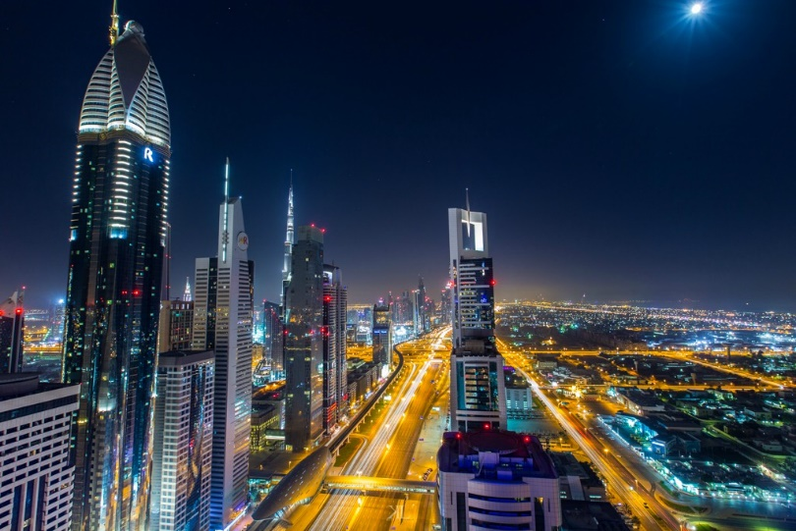
Một ngày có 5 buổi.
Một ngày có bao nhiêu buổi?
Sáng
Trưa
Chiều
Tối
Đêm

Slide 18
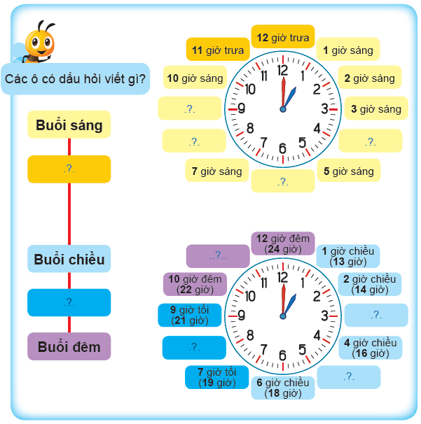
Em hãy kể tên các giờ trong ngày?
11 giờ đêm
(23 giờ)
9 giờ sáng
3 giờ chiều
(15 giờ)
8 giờ sáng
4 giờ sáng
8 giờ tối
(20 giờ)
5 giờ chiều
(17 giờ)
6 giờ sáng

Slide 19
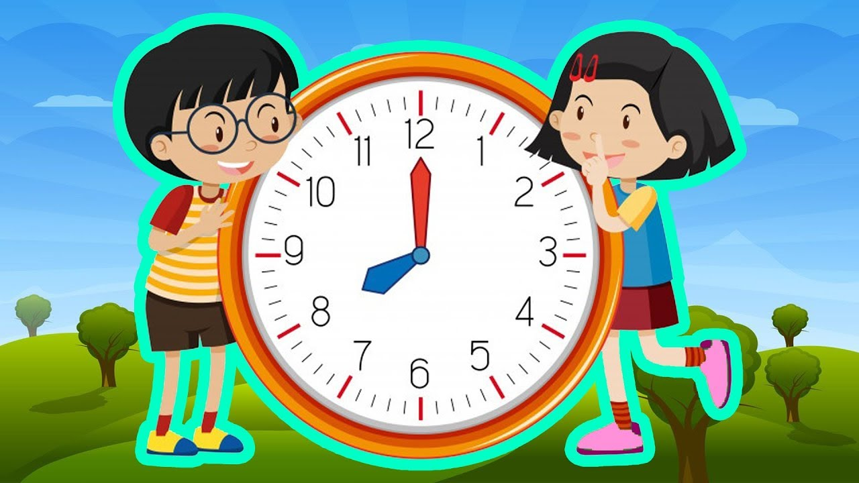
Trò chơi
“Đố bạn”
Một bạn đọc giờ, 1 bạn nói buổi trong ngày.
Đố bạn? Đố bạn?
8 giờ là buổi gì trong ngày?
Đó là buổi sáng.

Slide 20
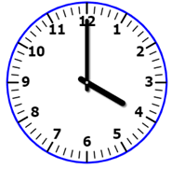
Thời gian trong một buổi từ giờ nào đến giờ nào?
Buổi sáng
Từ 1 giờ đến hết 10 giờ.
Buổi trưa
Từ 11 giờ đến hết 12 giờ.
Buổi chiều
Từ 13 giờ đến hết 18 giờ.
Buổi tối
Từ 19 giờ đến hết 21 giờ.
Buổi đêm
Từ 22 giờ đến hết 24 giờ.

Slide 21
Thực hành

Slide 22
Bài 1: Làm theo mẫu (SGK/107)
Nhóm đôi
1.Một bạn xoay kim đồng hồ và nói giờ.
2.Một bạn viết giờ buổi chiều (tối, đêm) vào bảng con.

Slide 23
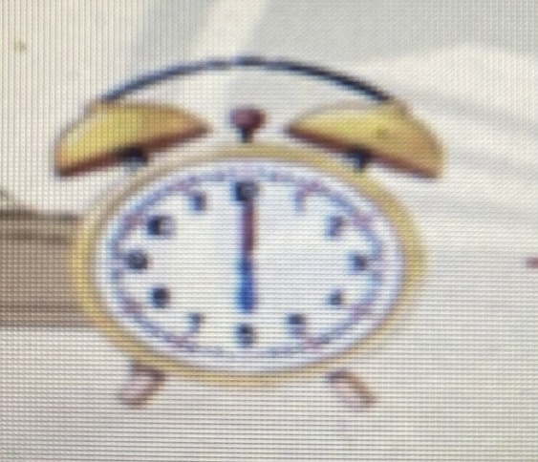
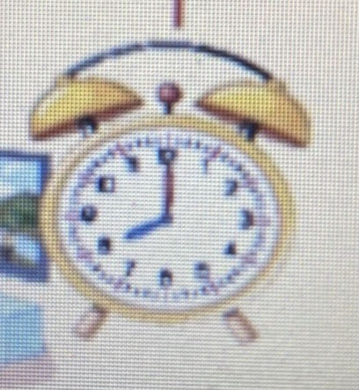
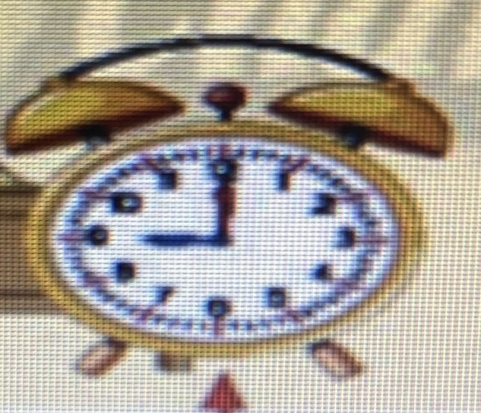
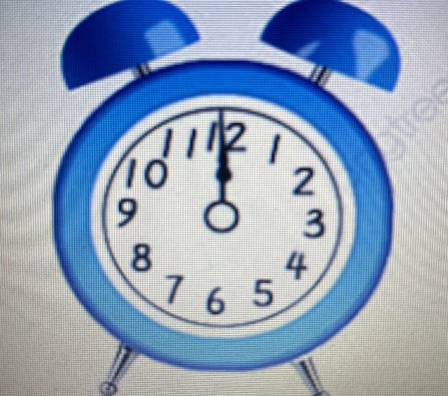
Bài 1: Làm theo mẫu (SGK/107)
a) 6 giờ chiều là 18 giờ.
b) 8 giờ sáng.
c) 9 giờ tối là 21 giờ.
d) 12 giờ đêm là 24 giờ.

Slide 24
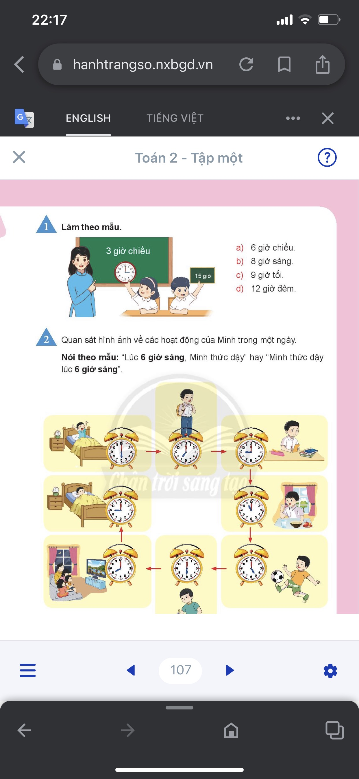
Bài 2: (SGK/107)
Quan sát hình ảnh về hoạt động của Minh trong một ngày.
Nói theo mẫu:
6 giờ sáng
“Lúc 6 giờ sáng, Minh thức dậy.”
hoặc
“Minh thức dậy lúc 6 giờ sáng.”
9 giờ sáng
7 giờ sáng
9 giờ tối
11 giờ trưa
6 giờ chiều
8 giờ tối
5 giờ chiều

Slide 25
Bài 2: (SGK/107)
Quan sát hình ảnh về hoạt động của Minh trong một ngày.
- Minh đi học lúc 7 giờ sáng.
- Lúc 17 giờ, Minh đá bóng.
- Lúc 20 giờ, Minh học bài.

Slide 26


